Slide 1
ExpAnalyzer
Ver：1.0.0

Slide 2
調査
要件定義
システム
構造設計
基本設計
詳細設計
コーディング
動作検証
■用語と変数名
・用語：大当り
・変数名：Hit
→初当たり：FirstHit
→大当りステータス：HitStatus
etc.
・用語：確変(確率変動)
・変数名：Probability Variation
→確変大当り：ProbVarHit
Tool：ExpAnalyzer Creater：Takehiro Somekawa

Slide 3
調査
要件定義
システム
構造設計
基本設計
詳細設計
コーディング
動作検証
■追加ライブラリ
・WinModuleLibrary.dll
→ C:\Users\TakehiroSomekawa\source\repos\ExpAnalyzer\ExpAnalyzer\bin\Debug\WinModuleLibrary.dll
<EPPlus>
・EPPlus.dll
→ C:\Users\TakehiroSomekawa\source\repos\ExpAnalyzer\ExpAnalyzer\bin\Debug\EPPlus.dll
・EPPlus.Interfaces.dll
→ C:\Users\TakehiroSomekawa\source\repos\ExpAnalyzer\ExpAnalyzer\bin\Debug\EPPlus.Interfaces.dll
・EPPlus.System.Drawing.dll
→ C:\Users\TakehiroSomekawa\source\repos\ExpAnalyzer\ExpAnalyzer\bin\Debug\EPPlus.System.Drawing.dll
・Microsoft.IO.RecyclableMemoryStream.dll
→ C:\Users\TakehiroSomekawa\source\repos\ExpAnalyzer\ExpAnalyzer\bin\Debug\Microsoft.IO.RecyclableMemoryStream.dll
Tool：ExpAnalyzer Creater：Takehiro Somekawa

Slide 4
調査
要件定義
システム
構造設計
基本設計
詳細設計
コーディング
動作検証
■システム構成
Input | Process | Output
パチンコ機種
スペックデータ
(.ini)
パチンコ機種スペックデータ
読込み機能
テキストデータ読込み
確率推移状態分析機能
初当り確率平均値計算
初当り確率収束率計算
確変突入率平均値計算
確変継続率平均値計算
確変突入率収束率計算
確変継続率収束率計算
GUI表示機能
履歴データテーブル表示
履歴データグラフ表示
初当り確率推移状態グラフ表示
確変突入率推移状態グラフ表示
確変継続率推移状態グラフ表示
パチンコ履歴
分析レポート
(.xlsx or .pdf)
パチンコ履歴データ読込み機能
Excelデータ読込み
履歴データ整形
パチンコ履歴
データ
(.xlsm)
パチンコ履歴分析レポート
出力機能
台配置図
確率推移状態分析結果テーブル
確率推移状態分析結果グラフ
ユーザー設定機能
ユーザー設定読込み
最適解分析機能
段階評価演算
優先度割振り処理
Tool：ExpAnalyzer Creater：Takehiro Somekawa

Slide 5
調査
要件定義
システム
構造設計
基本設計
詳細設計
コーディング
動作検証
■GUI構成
●サイドパネル
※パネルは使用せずボタンのみ配置
・データ入力パネル表示ボタン
→ButtonDispInportDataPanel
・データ分析パネル表示ボタン
→ButtonDispAnalyzeDataPanel
・レポート出力パネル表示ボタン
→ButtonDispExportReportPanel
・設定パネル表示ボタン
→ButtonDispUserSettingsPanel
データ入力
●メインパネル
・データ入力パネル
→PanelInportData
・データ分析パネル
→PanelAnalyzeData
・レポート出力パネル
→PanelExportReport
・設定パネル
→PanelUserSettings
データ分析
レポート出力
●プログレスバー/ログバー
※必要に応じてパネルに埋め込む
設定
Tool：ExpAnalyzer Creater：Takehiro Somekawa

Slide 6
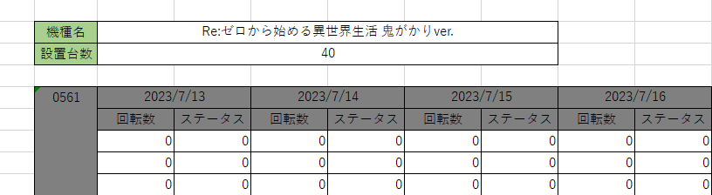
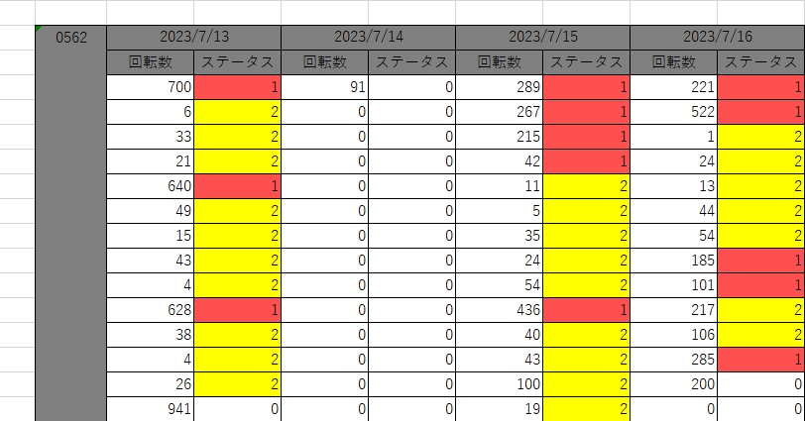
調査
要件定義
システム
構造設計
基本設計
詳細設計
コーディング
動作検証
■入力データ構成
ホールデータ
ClassHallData
クラスで定義
Excelデータ入力様式
ホール(店舗)名
HallName
機種データ
ClassModelData
機種名
ModelName
設置台数
InstallNum
台データ
ClassUnitData
台番号
UnitNum
デイリーデータ
ClassDailyData
日付情報
DateTime
履歴データ
ClassHistoryData
回転数
RotateCount
大当りステータス
HitStatus
Tool：ExpAnalyzer Creater：Takehiro Somekawa

